Slide 1
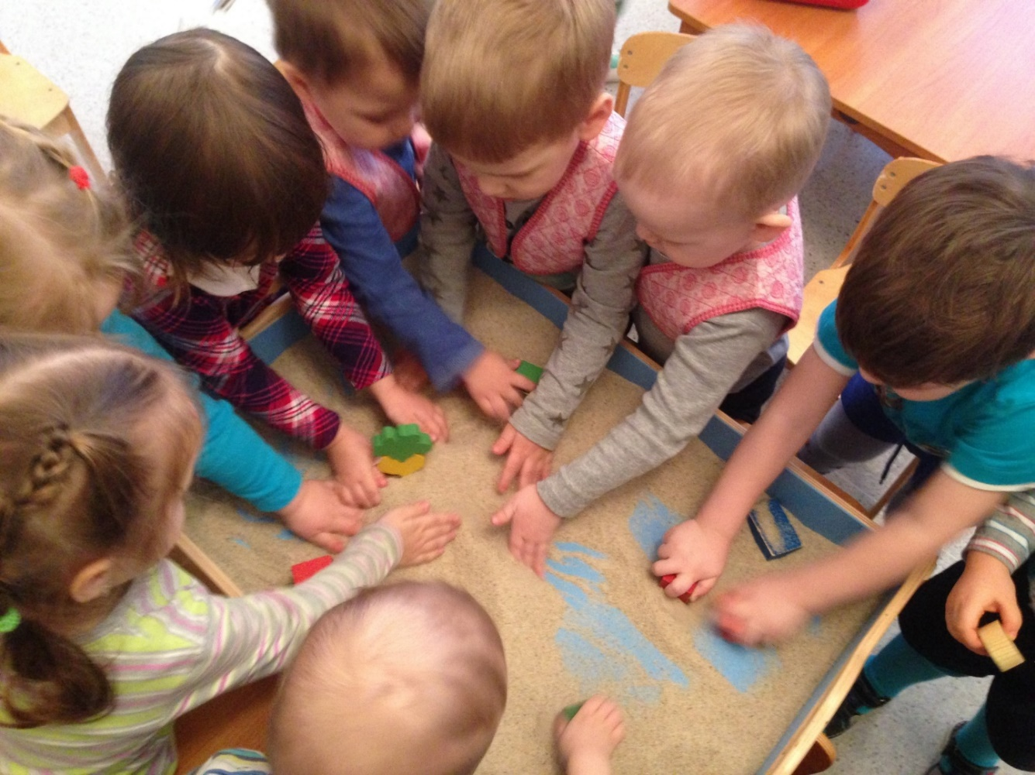
ГБДОУ детский сад № 5 комбинированного вида Красносельского района Санкт-Петербурга
«В детский сад хожу без слез» – система создания комфортной социальной среды на основе индивидуального подхода к детям раннего возраста»
ТЕМА:
«Игры с песком как средство адаптации детей раннего возраста»
Емельянова Т.Р., Иванова В.И.
воспитатель группы раннего возраста
Амелина Ю.В. Педагог психолог

Slide 2
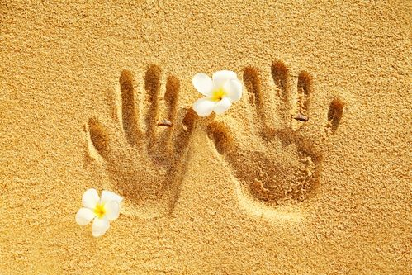
Адаптационные игры и игры с песком способствуют

Slide 3
Адаптационные игры и игры с песком способствуют
Быстрому установлению доверительных отношений между воспитателем и ребенком
Происходит спонтанное снижение высокого уровня психического напряжения , как ребенка , так и воспитателя.
Ребенок быстро и осмысленно осваивает нормы, правила поведения и общения в группе
Ребенок с помощью взрослого проигрывает психотравмирующие ситуации «Расставание с родителями», «встреча с неизвестным», осваивая позитивные способы поведения.

Slide 4
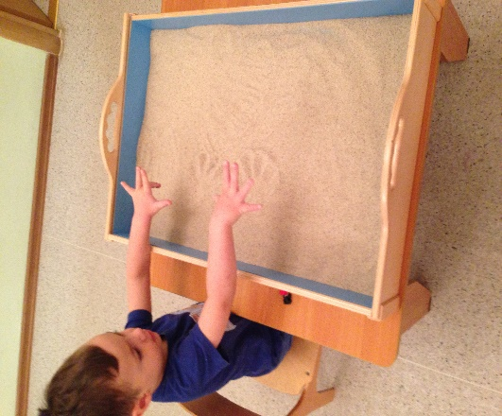
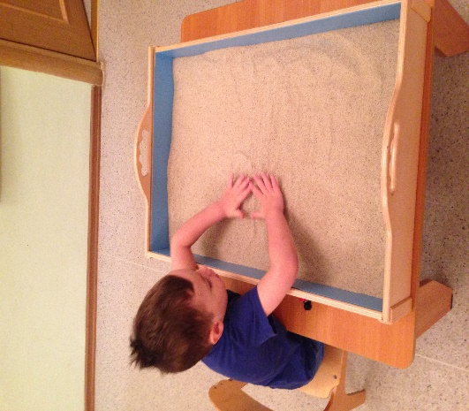
Игры на поверхности сухого песка
Игры с песком:
Игра «отпечатки наших рук»
Упражнение
«Скользим ладонями по поверхности песка»

Slide 5
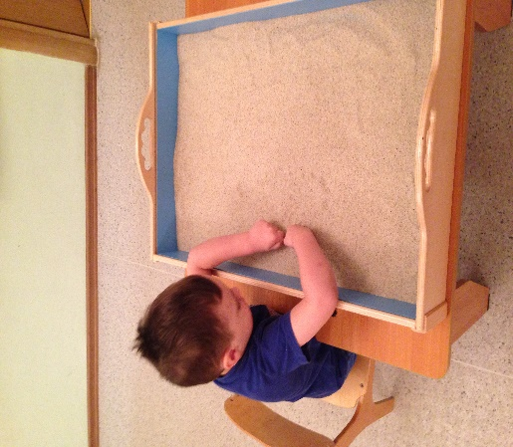
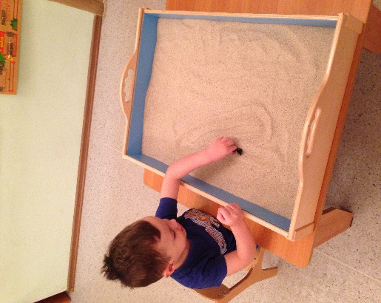
Игры на поверхности сухого песка
Игры с песком:
Игра « Идут медвежата»
Игра «Поехали как машинки»

Slide 6
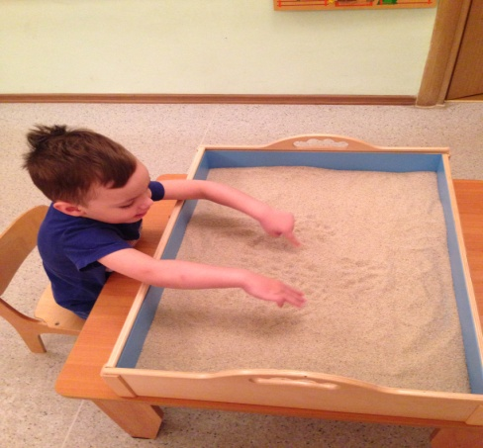
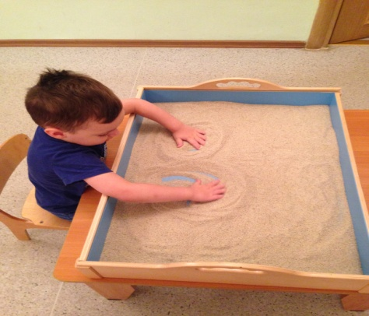
Игры на поверхности сухого песка
Игры с песком:
Игра «Прыгают зайки»
Скользим по поверхности песка , выполняя круговые движения
Игра «Дорожки для мышки»

Slide 7
Условия организации работы с детьми в песочнице
Согласия и желание ребенка
Специальная подготовка воспитателя , его творческий подход к проведению занятий в песочнице

Slide 8
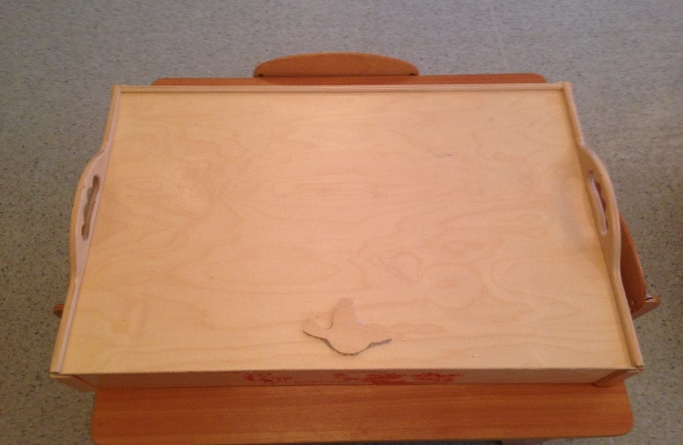
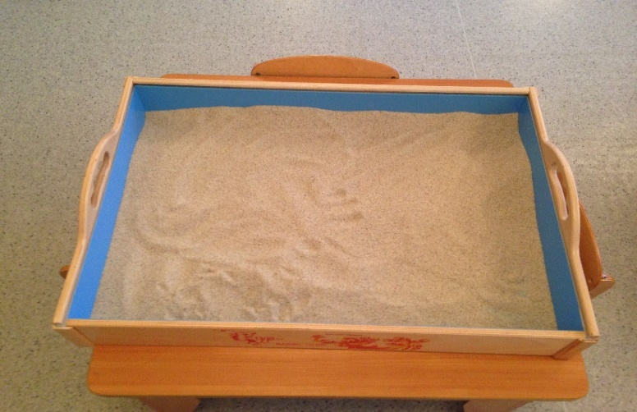
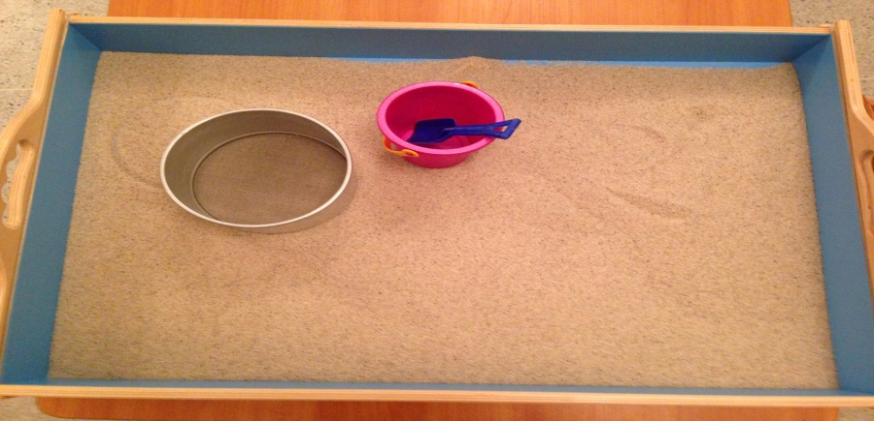
Устройство песочницы
Водонепроницаемый деревянный ящик , размер – 50х70х8 см
Требования к песку.
Песок должен быть чистым и просеянным, обработанным бактерицидной лампой.

Slide 9
Набор игрового материала
Игровой материал: лопатки, широкие кисточки, сито , воронки, разнообразные пластиковые формочки.
Миниатюрные игрушки (высота 5-10см) изображающие людей , различных животных , транспорт , игрушки из «киндер – сюрпризов» и др.
Набор маленькой мебели , посуды.
Бросовый материал : камешки , ракушки, ,веточки, палочки, палочки, большие пуговицы.
Санитарная обработка игрушек
Санитарная обработка игрушек осуществляется 1 раз в день мыльно – содовым раствором (200г. на 10 литров воды) , затем игрушки ополаскиваются в проточной воде и просушиваются .

Slide 10
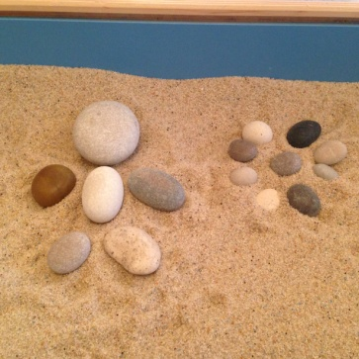
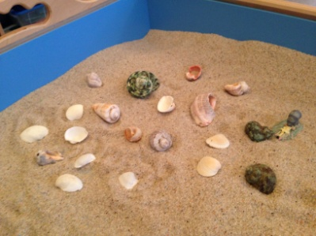
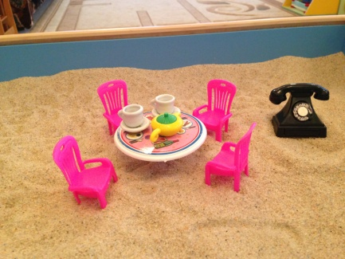
Набор игрового материала

Slide 11
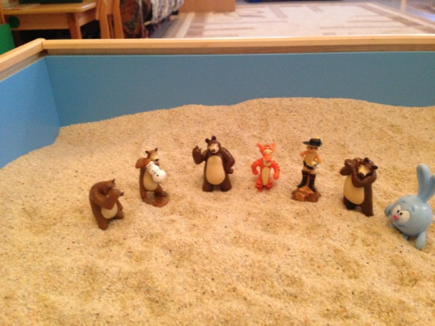
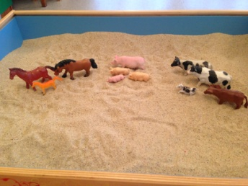
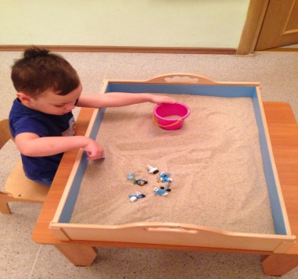
Набор игрового материала

Slide 12
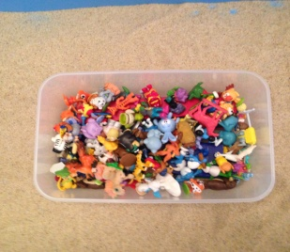
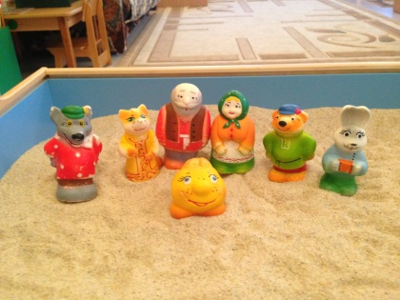
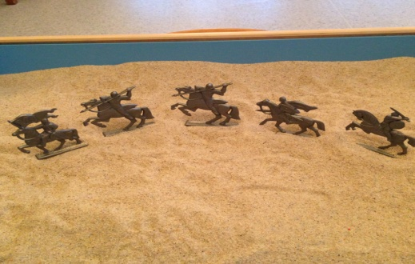
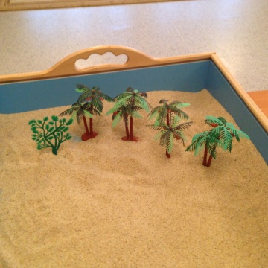
Набор игрового материала
Санитарная обработка игрушек
Санитарная обработка игрушек осуществляется 1 раз в день мыльно – содовым раствором (200г. на 10 литров воды) , затем игрушки ополаскиваются в проточной воде и просушиваются .

Slide 13
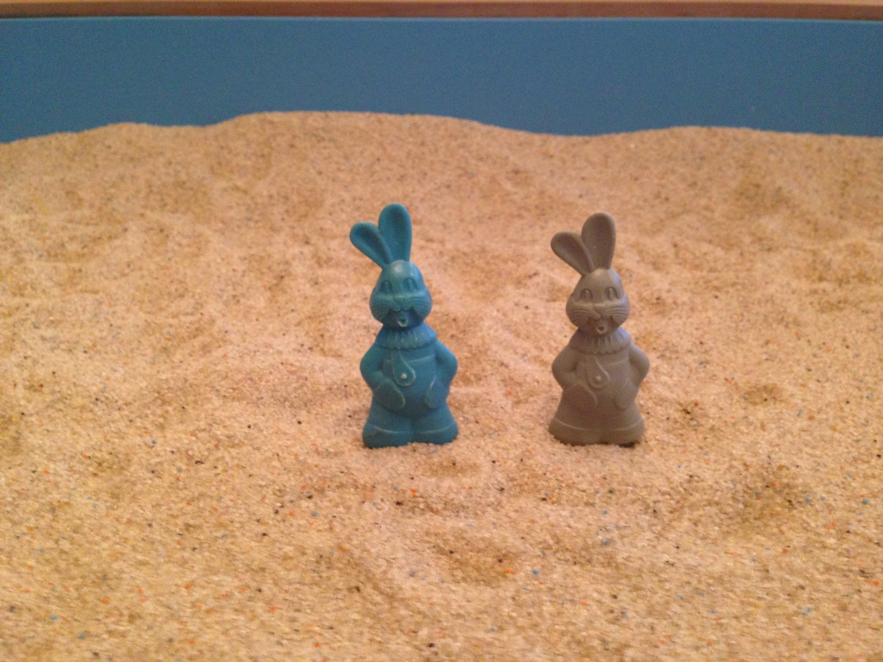
Песочные зайчики
«Смешные зайчики
В песочнице живут
И без горячей печки
Куличики пекут»

Slide 14
Правила поведения в песочнице
«Песочные зайчики загрустили, потому что их подружки потерялись и не смогли вернутся домой в песочницу». Песочные зайчики просят тебя малыш:
Береги песчинки – не выбрасывая их из песочницы. Если случайно песок высыпался – покажи взрослому, и он поможет им вернутся обратно в песочницу;
Песчинки очень не любят , когда их берут в рот или бросают ими в других детей;
Песочные зайчики любят , когда у детей чистые ручки и носики. Поиграл с песком – помой ручки и покажи чистые ладошки зеркалу.

Slide 15
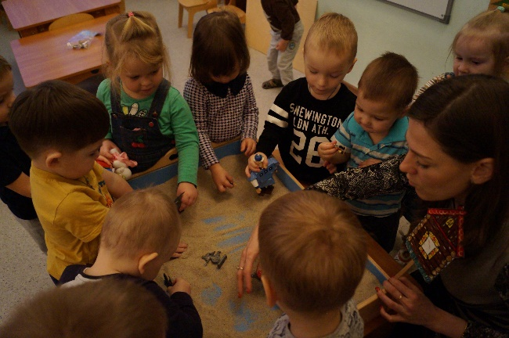
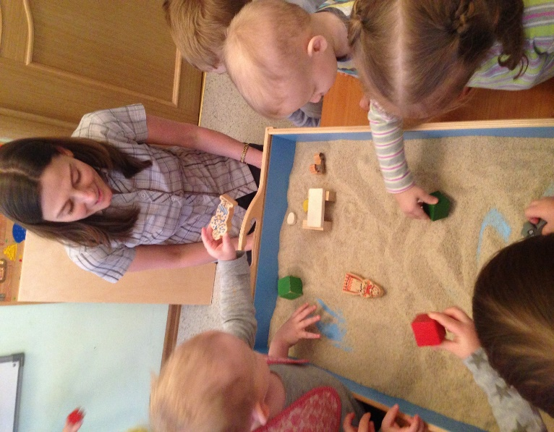
Правила поведения в песочнице

Slide 16
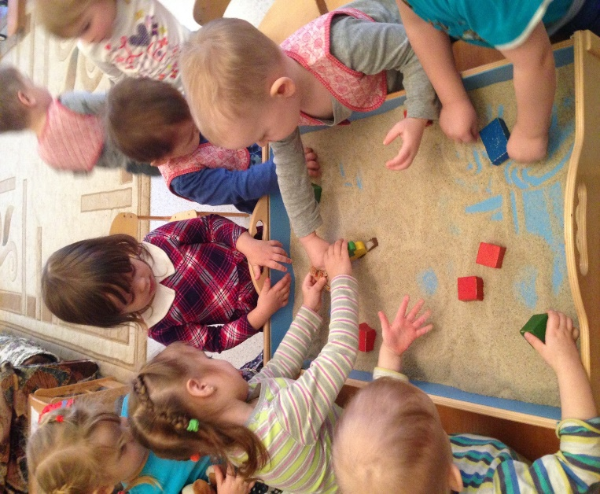
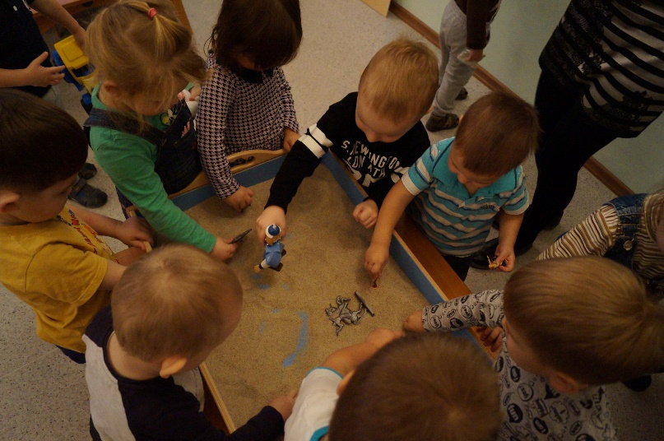
Правила поведения в песочнице

Slide 17
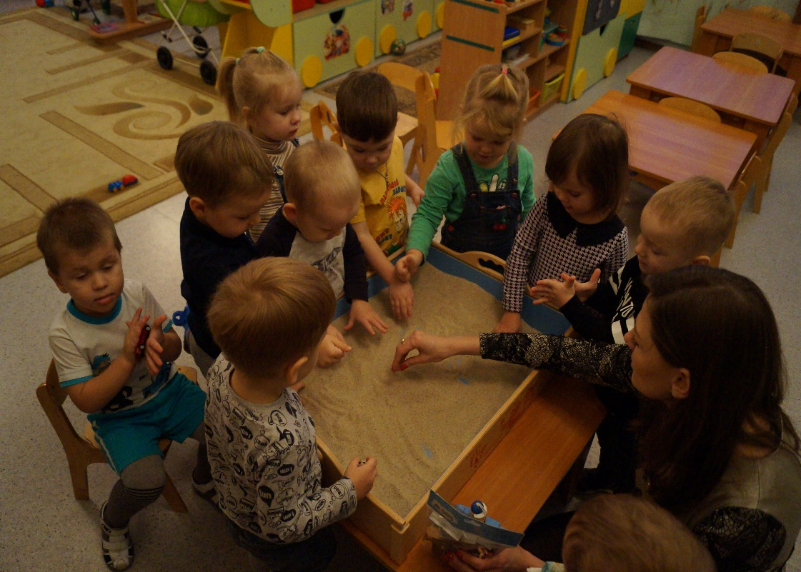
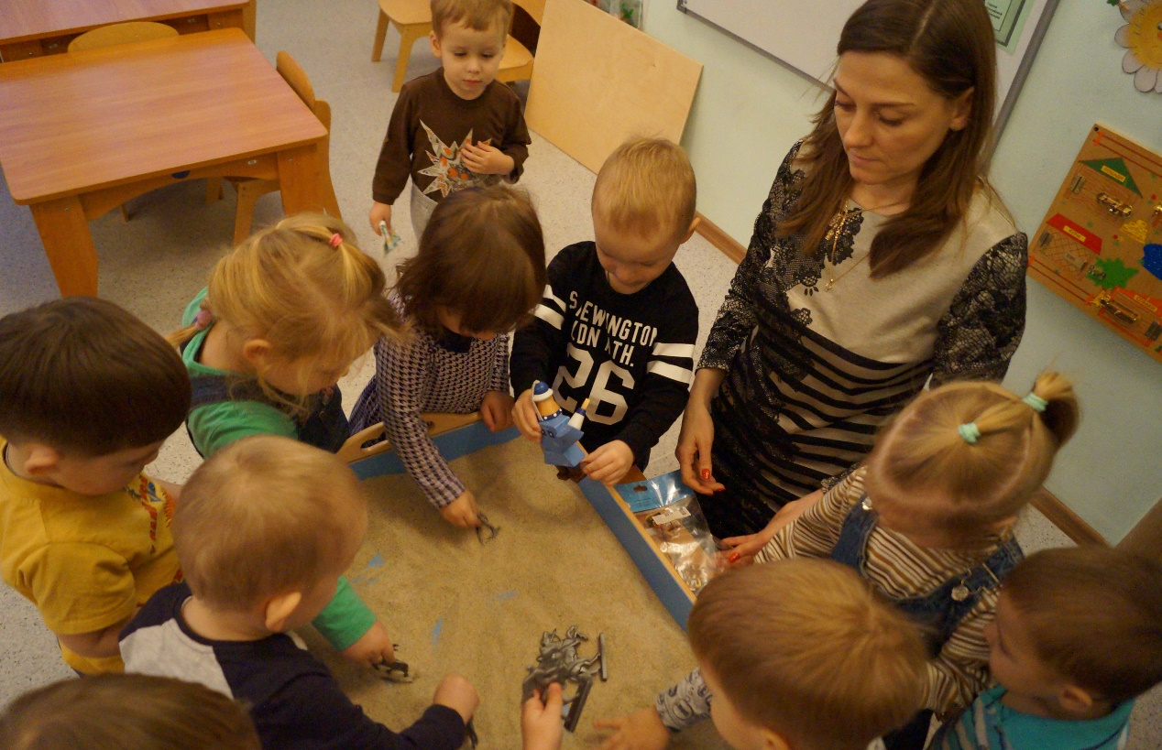
Правила поведения в песочнице

Slide 18
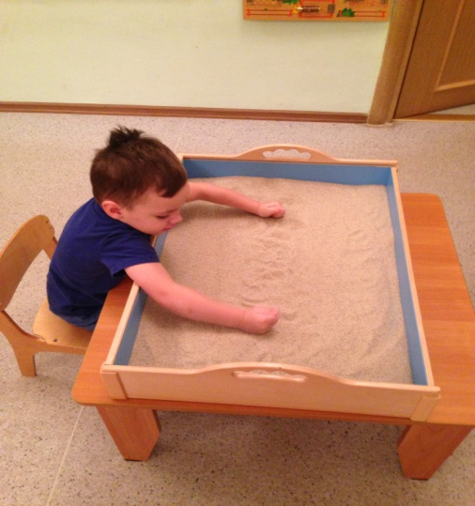
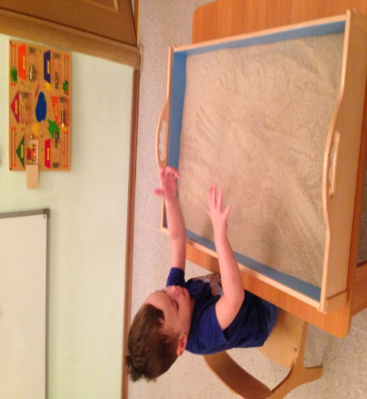
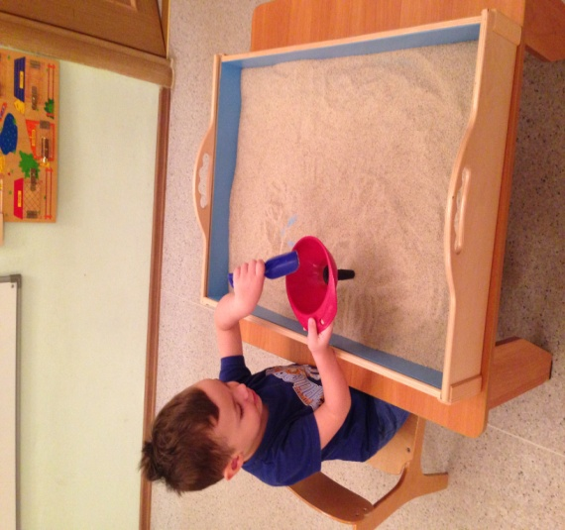
Игры на поверхности сухого песка
Здравствуй песок !
Игра « Необыкновенные следы»
Игра « Песочный дождик»

Slide 19
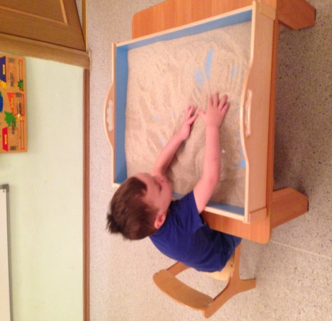
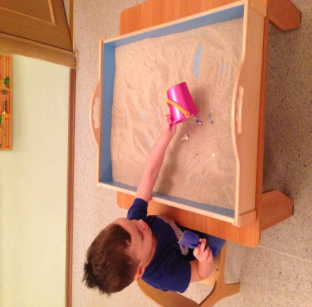
Игры с погружением рук в сухой песок!
Игра «Детские секретики»
Игра « Спрячь игрушку»

Slide 20
Дополнительные условия организации занятий с мокрым песком.
Дети для работы с мокрым песком должны иметь клеенчатые передники
Вода , которой увлажняется песок, должна быть теплой.(с каждым занятием температуру воды можно постепенно снижать , что бы одновременно происходило дополнительное закаливание детей)
Рядом с песочницей должна быть чистая вода и салфетки

Slide 21
Мини истории «Песочные зайчики»
Задачи:
Снизить у детей тревожность , перепады настроения
Создать положительно эмоциональный микроклимат
Развивать у детей тактильные ощущения
Структура:
Тактильная разминка
Создание сказочной ситуации
Практическое задание по сюжету
Поощрение детей за помощь зайчикам

Slide 22
Песочные зайчики не дадут скучать ребятам!
Тазик и совочек , фигурки и песочек…
Песочек руки погружаем , все плохое забываем…
Игрой увлекаемся, настроение улучшается!
Зайчиками играем , истории разные сочиняем…
Пусть мамы и папы тоже нам помогают про зайчиков песочных сказки сочиняют…
Notes:
!

Slide 23
Заключение : таким образом игры с песком – прекрасный способ установления контакта с детьми , переживающими процесс адаптации к дошкольному учреждению, они развивают коммуникативные навыки, которые служат началом успешной адаптации в период раннего возраста

Slide 24
Спасибо за внимание!

